Slide 1
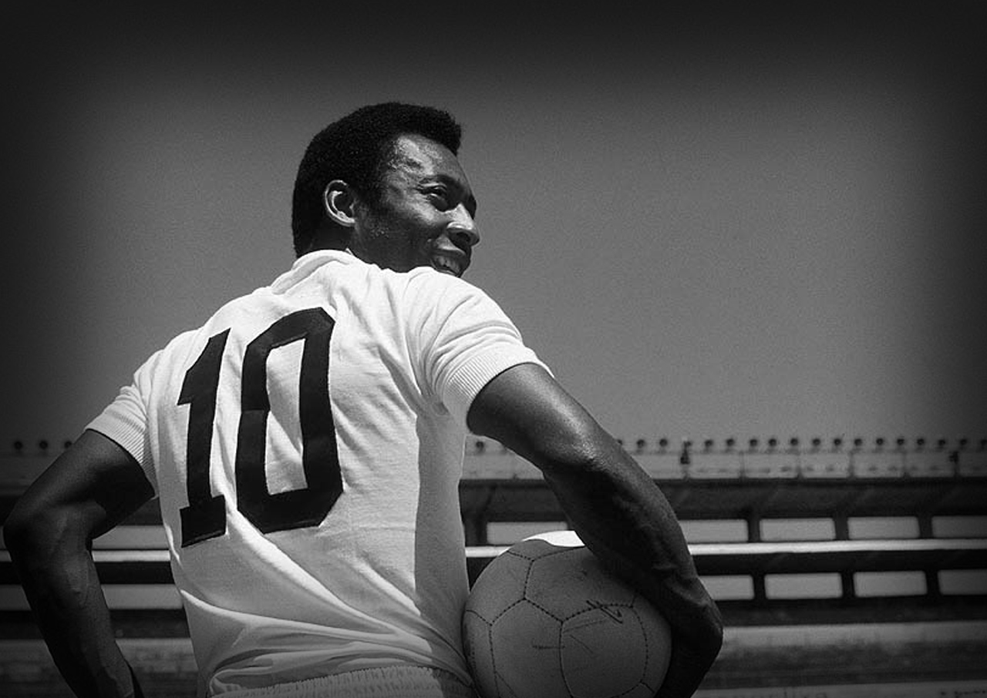
“O gol que Pelé não fez”
Lucas Muchaluat
Victor Habib

Slide 2
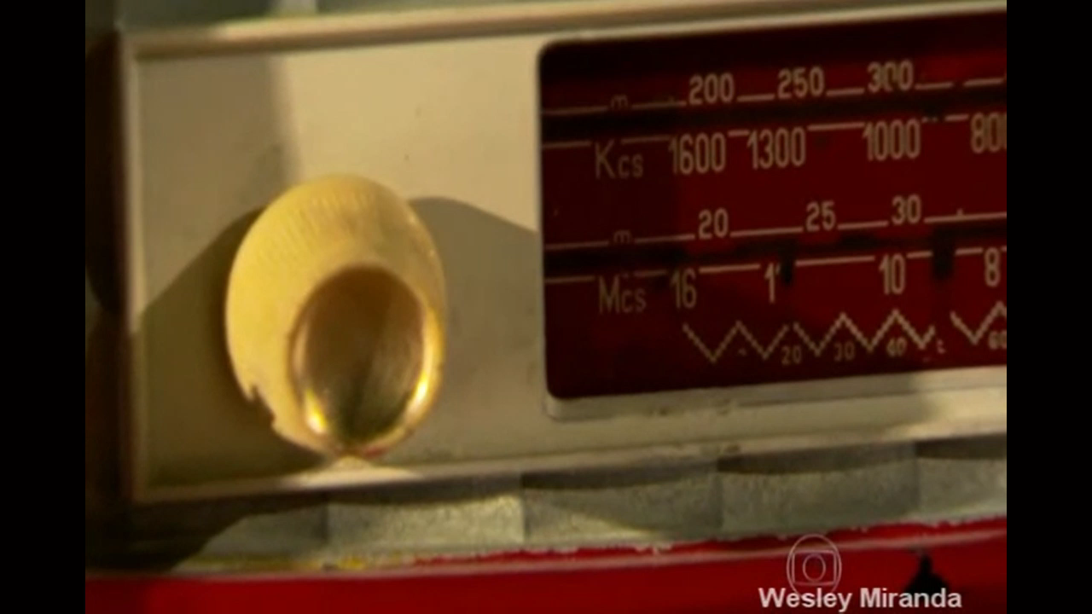
O lance...

Slide 3
Perguntas a serem respondidas pelo projeto

Slide 4

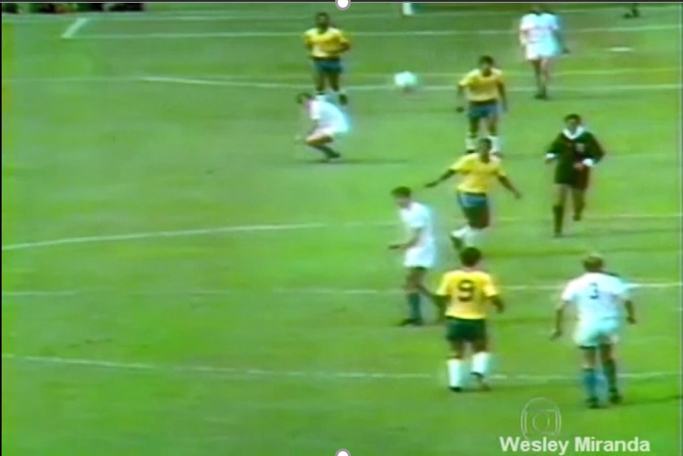
Eixo perpendicular ao plano da tela
Como a rotação em torno do eixo perpendicular ao plano da tela afeta o chute?

Slide 5
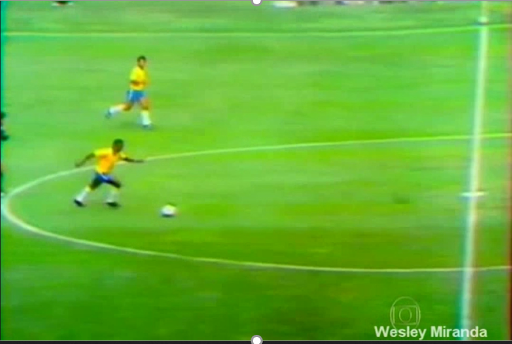
Eixo vertical
Um sentido de rotação diferente em torno do eixo vertical afetaria a trajetória de maneira que fosse gol?

Slide 6
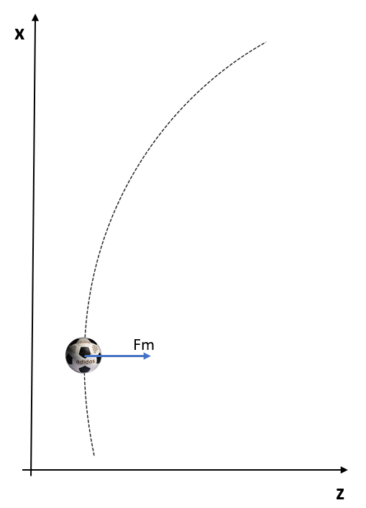
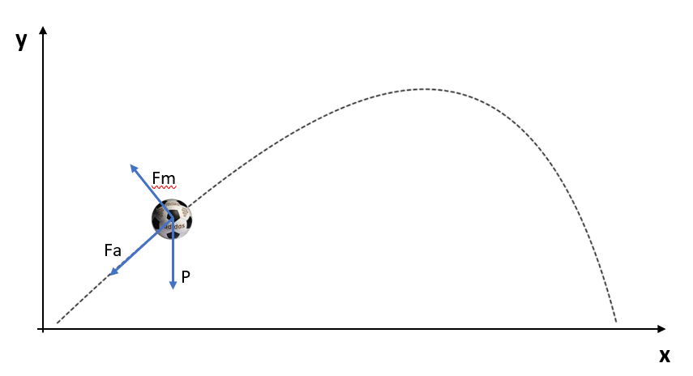
Modelo Físico
Vista Superior
Vista Lateral

Slide 7
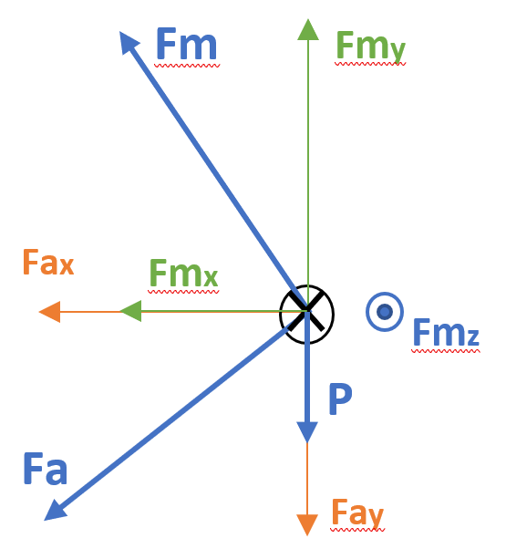
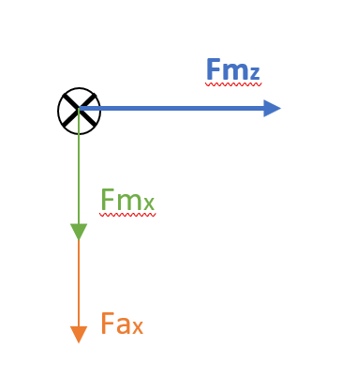
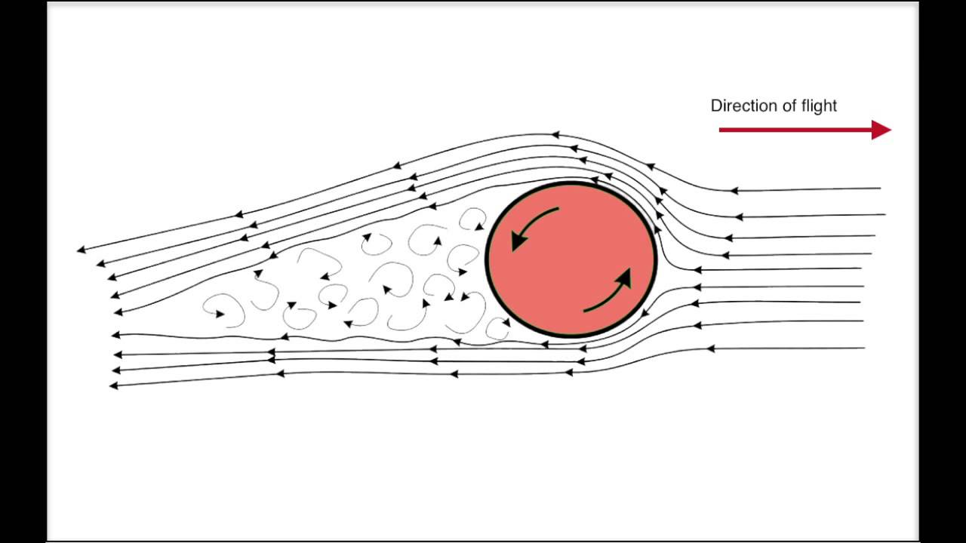
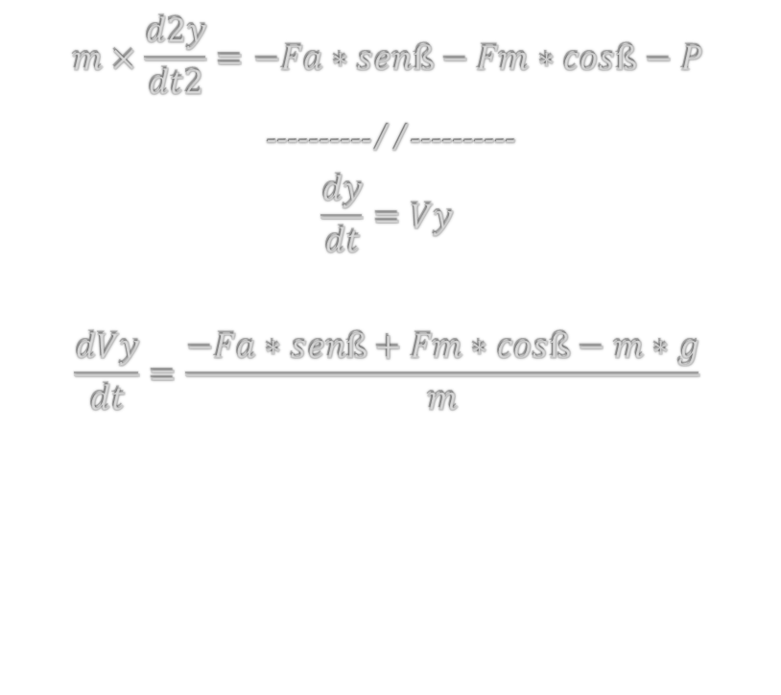
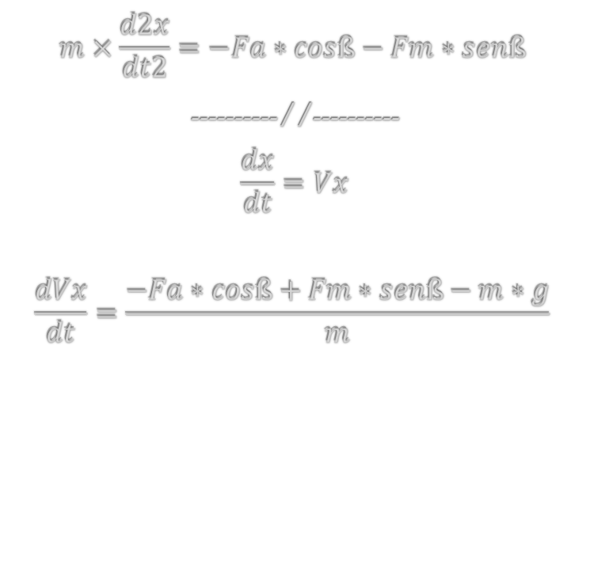
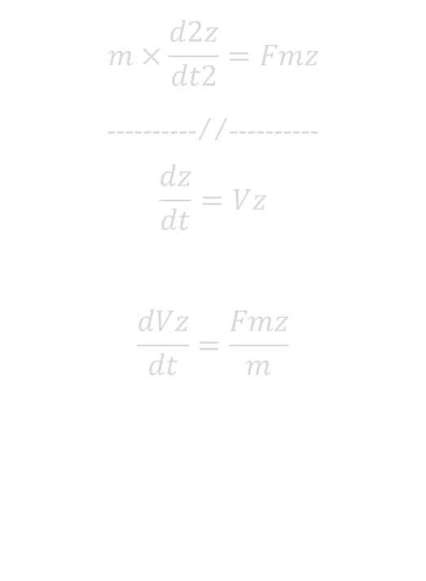
$$m×\frac{d2z}{dt2}=Fmz$$
----------//----------
$$\frac{dz}{dt}=Vz$$
$$\frac{dVz}{dt}=\frac{Fmz}{m}$$
$$m×\frac{d2x}{dt2}=−Fa∗cosß−Fm∗senß$$
----------//----------
$$\frac{dx}{dt}=Vx$$
$$\frac{dVx}{dt}=\frac{−Fa∗cosß+Fm∗senß−m∗g}{m}$$
$$m×\frac{d2y}{dt2}=−Fa∗senß−Fm∗cosß−P$$
----------//----------
$$\frac{dy}{dt}=Vy$$
$$\frac{dVy}{dt}=\frac{−Fa∗senß+Fm∗cosß−m∗g}{m}$$

Slide 8
Considerações iniciais
O campo onde foi sediado o jogo foi o Jalisco (99,5m x 70,0m)
Desconsideramos qualquer efeito do vento
A velocidade inicial do chute forma um ângulo de 17,6° com o eixo horizontal

Slide 9
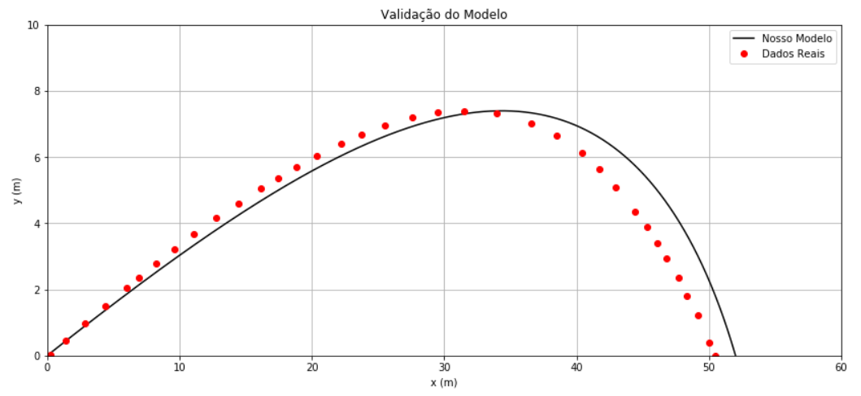
Validação

Slide 10
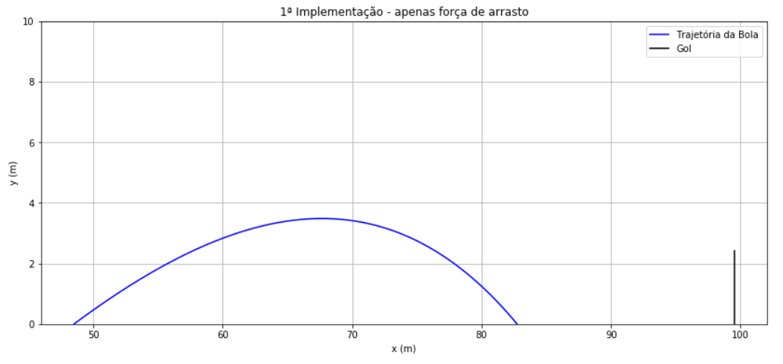
1ª implementação

Slide 11
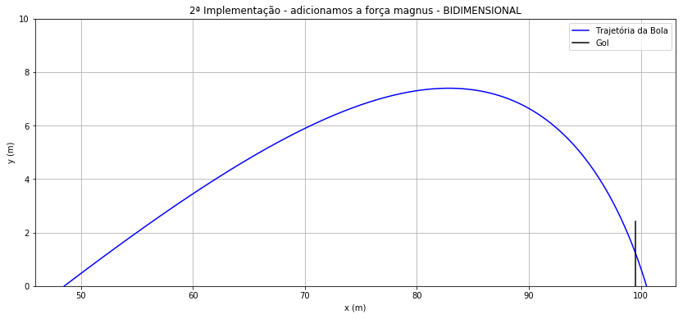
2ª implementação

Slide 12
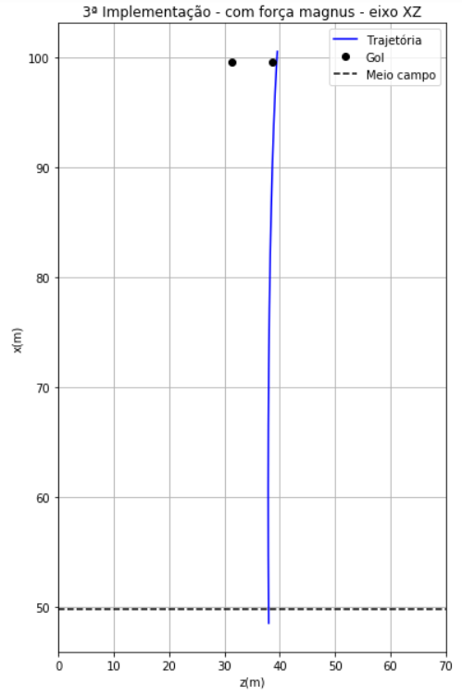
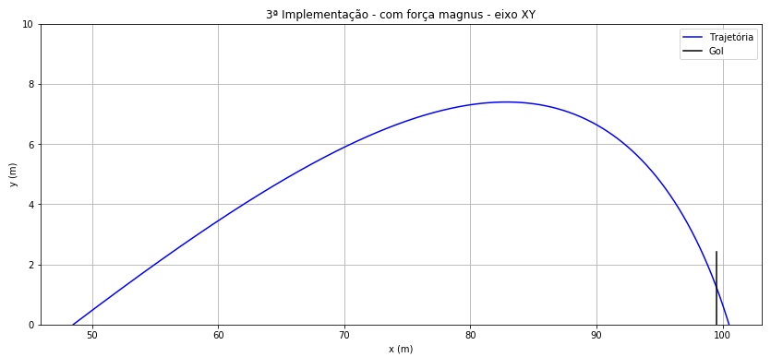
3ª implementação

Slide 13
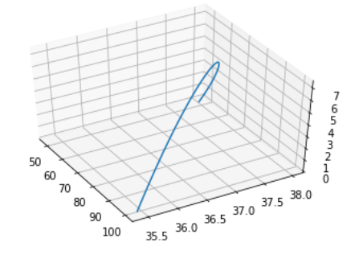
Ponto inicial

Slide 14
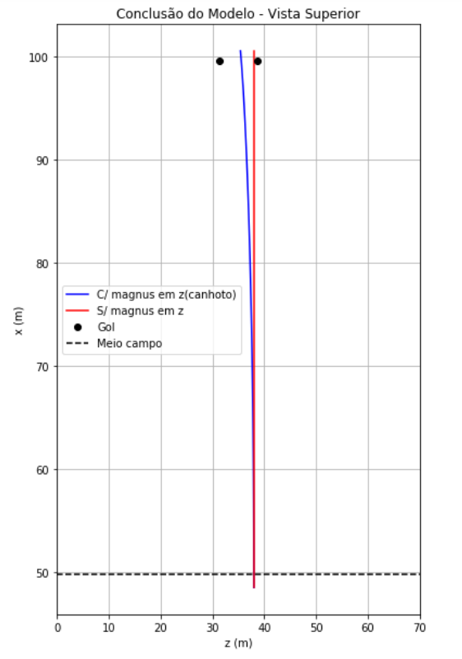
Conclusão
A partir da análise dos resultados foi possível perceber que, caso o Rei tivesse chutado com o pé esquerdo com a mesma intensidade, a bola teria uma trajetória oposta a real, aumentando as chances de gol. Além disso, caso o chute fosse realizado de maneira que a componente em z fosse nula, ou seja, um movimento reto, as chances de gol também cresceriam, tornando o goleiro o único capaz de impedir que aquele lance majestoso fosse eternizado.

Slide 15
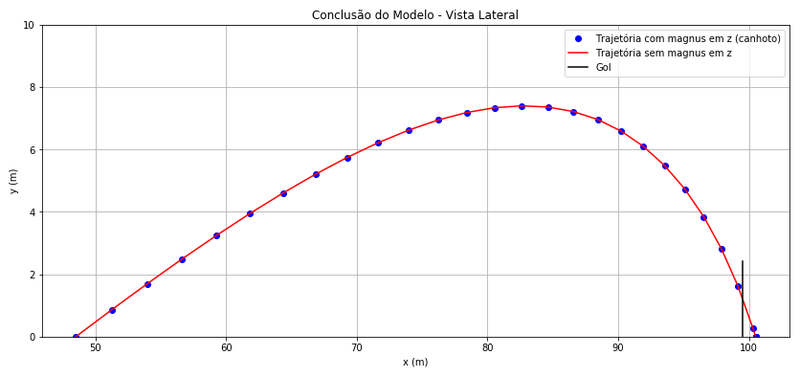

Slide 16
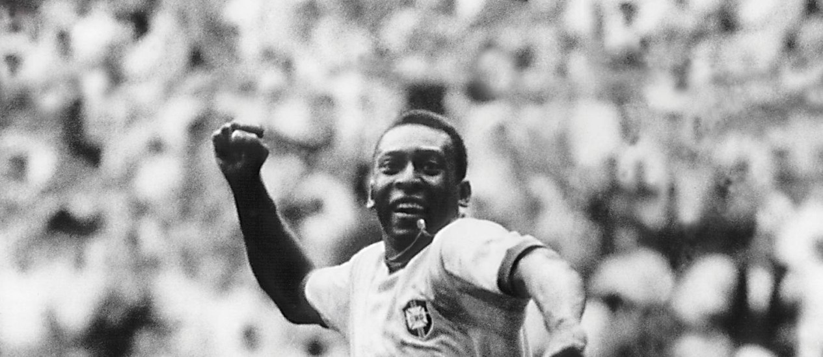
GOOOOOLLLL!!!!!

Slide 17
Futuras implementações
Variar o coeficiente de arrasto de acordo com a velocidade
Considerar efeitos de rugosidade da bola

Slide 18
REFERÊNCIAS
https://www.youtube.com/watch?v=Xul9YKLLyT4
Gustavo Rubini Licenciatura em Física – UFRJ
&
Orientador Carlos Eduardo Aguiar IF - UFRJ
http://www.scielo.br/pdf/%0D/rbef/v26n4/a03v26n4.pdf
http://www.if.ufrj.br/~carlos/futebol/textoCatalogoExpo.pdf
http://www.if.ufrj.br/~carlos/inic/gustavo/gustavo_jic.pdf

Slide 19
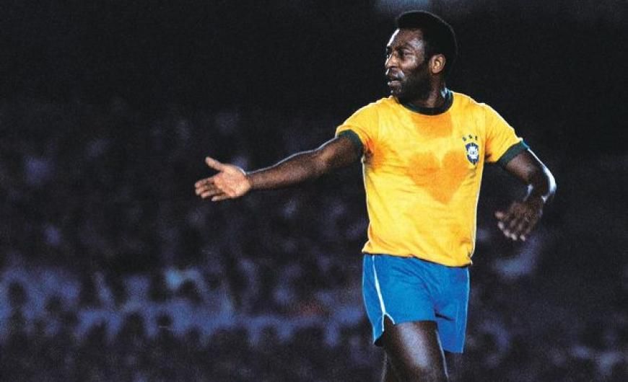
Q&A

